Slide 1
ДПТНЗ “КЦПОРКТРС” Національно-патріотичне виховання молоді під час війни
Класний керівник гр. КДК-9-138
Ольга ОРЕЛ
м. Кривий Ріг, 2024

Slide 2
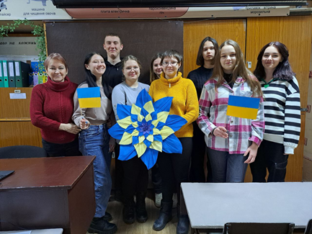
Мета проведення – набуття молодим поколінням соціального досвіду, успадкування духовних надбань українського народу, досягнення високої культури міжнаціональних взаємин, формування у молоді, незалежно від національної приналежності, рис громадянина Української держави.
Патріотизм — громадянське почуття, змістом якого є любов до Батьківщини і готовність пожертвувати своїми інтересами заради неї, відданість своєму народові, гордість за надбання національної культури, особливе емоційне переживання своєї приналежності до країни та свого громадянства, мови, історії, традицій.

Slide 3
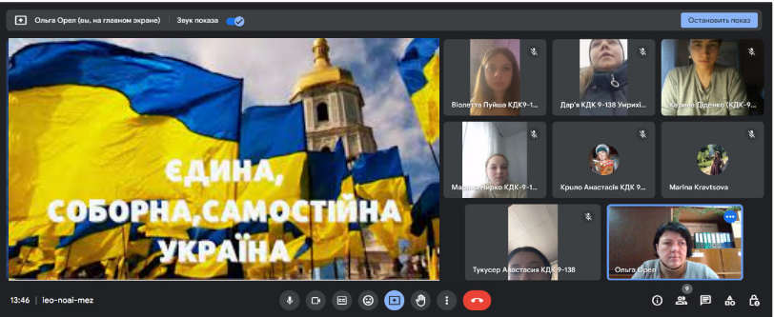
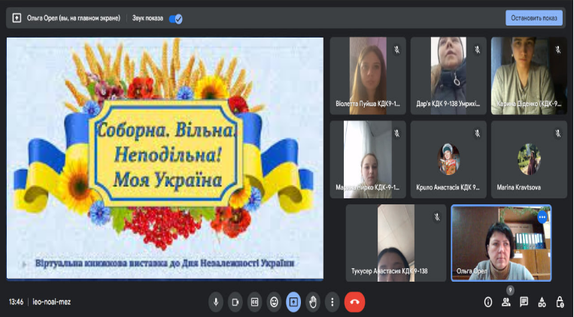
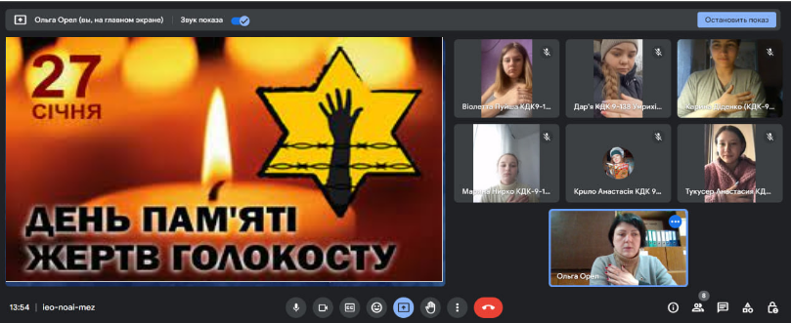
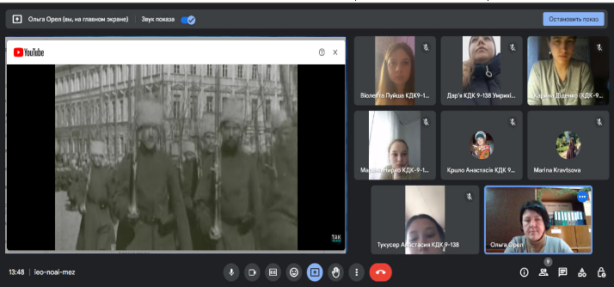
Проведення заходів:
22.01.24 -Виховний захід присвячений Дню Соборності тa Свободи України «Єдина. Соборна. Незламна».
23.01.24-Інформаційний центр «Україна незалежна, соборна, неподільна».
26.01.24-Інформаційний центр «27 січня - Міжнародний день пам’яті жертв Голокосту».
29.01.24-Історичний урок «Пам′ятаємо Крути. Крути, як відродження українства». Перегляд д/ф про події під Крутами у січні 1918.

Slide 4
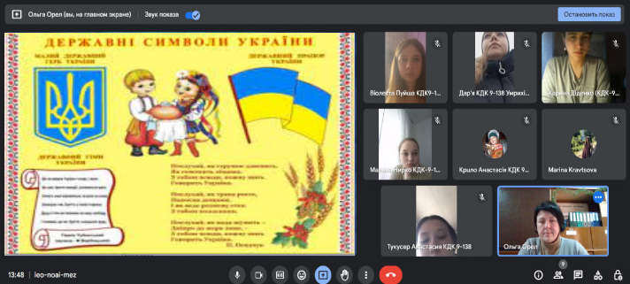
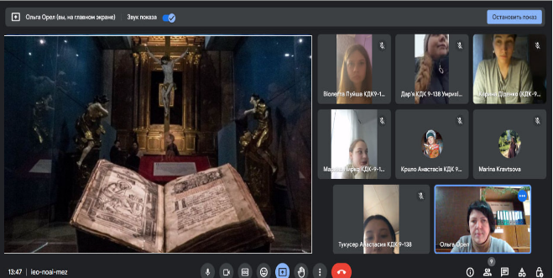
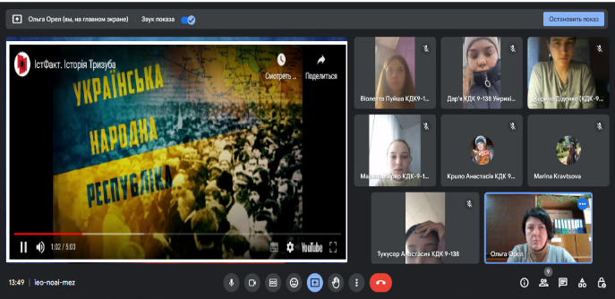
Проведення заходів:
28.01.24-Бесіда «З історії української символіки».
07.02.24-Презентування Першої друкованої книги в Україні.
13.02.24-Виховна година присвячена воїнам - афганцям «Стоїть в скорботі мати - Україна, біля могил дітей своїх стоїть».
19.02.24-Інформаційний центр «19 лютого1992 – затверджений Державний герб України».

Slide 5
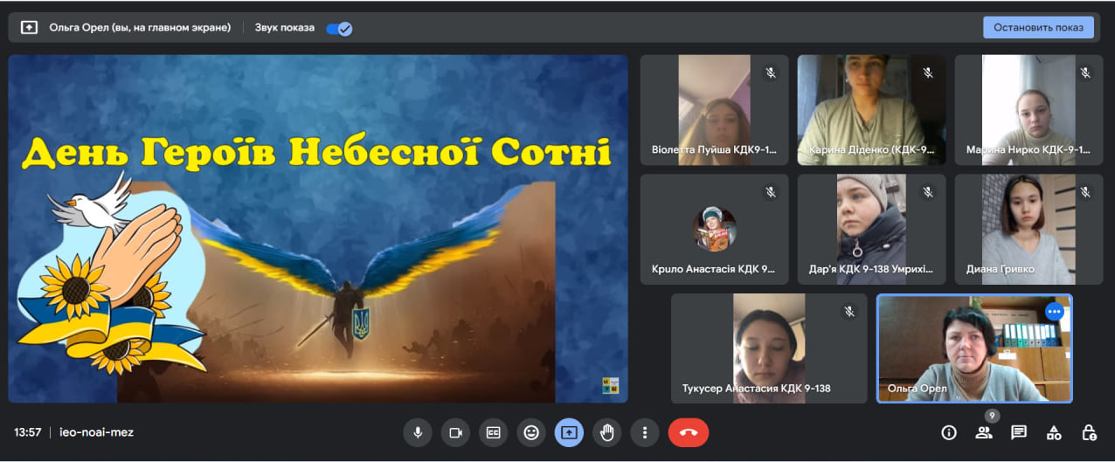
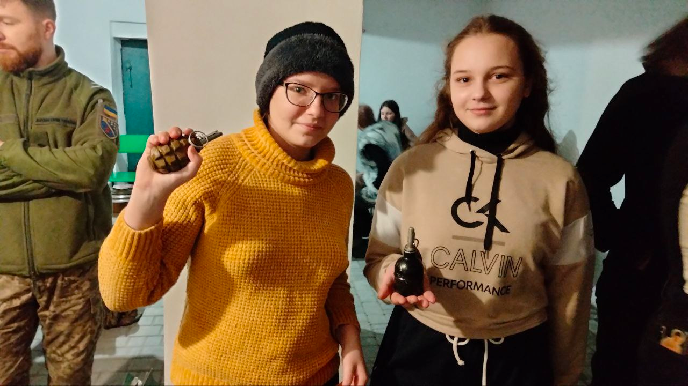
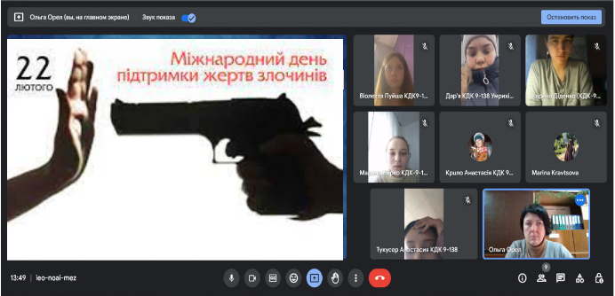
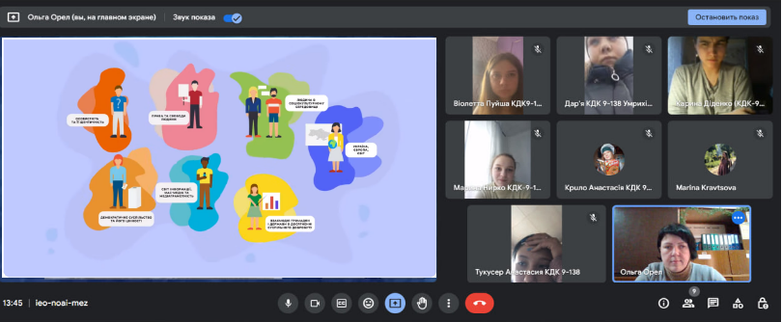
Проведення заходів:
20.02.24-Урок пам’яті до Дня Героїв Небесної Сотні присвячений учасникам історичних подій Революції Гідності, які загинули за демократію, європейський вибір, свободу і права людини в Україні. Мета: вшанувати пам'ять Героїв Небесної Сотні, розповісти про події на Майдані, виховувати патріотизм, повагу до героїчних поступок та бажання діяти на благо своєї країни.
19.02.24-Відповідно до Спільного плану закладу з Саксаганським Р(М)ТЦК та СП щодо національно-патріотичного виховання молоді, з метою військово-професійної орієнтації цивільної молоді, підготовки здобувачів освіти до військо-патріотичної гри «Сокіл» («Джура») в КЦПОРКТРС відбулася зустріч здобувачів освіти з представниками Саксаганського Р(М)ТЦК. Метою заходу було інформувати присутніх здобувачів освіти про можливість отримання військових професій.
22.02.24-Інформування здобувачів освіти щодо відзначення Міжнародного дня підтримки жертв злочинів.
Протягом місяця -Бесіди «Яким є ідеал сучасної молодої людини, громадянина України».

Slide 6
6

